Slide 1
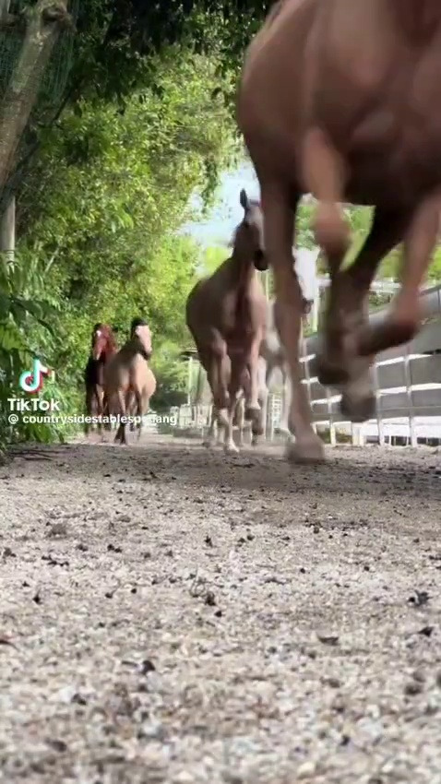
EquinoID para Hacienda Chamusca
Control de pasos de equinos y revisión de identidad
11 de 13
pasos registrados frente a la referencia visual
Decisión propuesta
Continuar con un piloto supervisado. La exactitud y la velocidad todavía requieren mejoras.
Piloto local probado. Resultados técnicos medidos y caso económico simulado se presentan por separado.
01
Notes:
Fuentes: README.md; results/piloto_v1/summary.json; data/economics_calculated.json.
Proyecto EquinoID. 23-09-2026. Video aportado por el usuario con marca de agua de terceros. No se verificó que pertenezca a Hacienda Chamusca. Las cifras económicas son simuladas.

Slide 2
Problema y exposición económica
Situación de partida ficticia para evaluar la inversión
Situación | Impacto anual simulado | Necesidad
6 caballos perdidos | USD 16.800 | Conciliar movimientos
180 h de búsqueda | USD 1.440 | Reconstruir incidentes
260 h administrativas | USD 2.080 | Reducir registro manual
Falta de evidencia | Diferencias sin explicación | Conservar imágenes por paso
Todos los datos de esta diapositiva son simulados. No provienen de la contabilidad de la hacienda.
02
Notes:
Fuente: data/economics_scenario.json. Supuestos: 80 caballos, USD 2800 por animal, USD 8/h.
Proyecto EquinoID. 23-09-2026. Video aportado por el usuario con marca de agua de terceros. No se verificó que pertenezca a Hacienda Chamusca. Las cifras económicas son simuladas.

Slide 3
Solución y flujo de información
La evidencia conecta el conteo automático con la revisión del encargado
Video
YOLO11s
ByteTrack
Línea virtual
Registro
Cuadros
Detecta horse
Sigue ID
Cuenta cruces
CSV y SQLite
El sistema conserva el
fotograma de cada evento.
Revisión humana y catálogo EQ
Identidad
confirmada
El nombre permanente se confirma con evidencia. Los ID del video son temporales.
03
Notes:
Fuentes: src/equinoid/pipeline.py; counting.py; storage.py. https://docs.ultralytics.com/models/yolo11/ ; https://docs.ultralytics.com/modes/track/
Proyecto EquinoID. 23-09-2026. Video aportado por el usuario con marca de agua de terceros. No se verificó que pertenezca a Hacienda Chamusca. Las cifras económicas son simuladas.

Slide 4
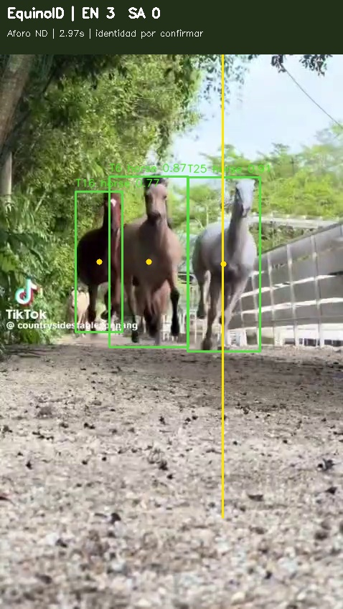
Calibración para el video aportado
Línea vertical al 65% del ancho y centro de caja como referencia
Qué registra
Un cambio estable de lado sobre el segmento genera una entrada o salida.
Cómo evita oscilaciones
Banda de tolerancia, dos cuadros estables y separación mínima entre eventos.
Aforo inicial
Se muestra sin confirmar hasta conocer cuántos caballos había al comenzar.
14,17 s de video vertical, 478 × 850 píxeles, 30 FPS. Muestra diurna con oclusiones.
04
Notes:
Fuentes: config/demo.json; results/piloto_v1/config_used.json; frame_0090.jpg. Sentido entrada es convención de la demostración.
Proyecto EquinoID. 23-09-2026. Video aportado por el usuario con marca de agua de terceros. No se verificó que pertenezca a Hacienda Chamusca. Las cifras económicas son simuladas.

Slide 5
Identidad temporal e identidad permanente
El catálogo ficticio explica el flujo de confirmación manual
T2
ID de seguimiento
EQ-001 Saturno
Catálogo ficticio
Puede cambiar por oclusión.
Solo corresponde a esta ejecución.
El encargado revisa un evento y registra
identidad, evidencia, operador y fecha.
Otros nombres de ejemplo: Plutón, Júpiter, Orión, Luna y Cometa.
No hay reconocimiento biométrico ni lector RFID integrado en la versión entregada.
05
Notes:
Fuentes: data/caballos_demo.json; src/equinoid/storage.py; tests/test_core.py. Los nombres son inventados por autorización del usuario.
Proyecto EquinoID. 23-09-2026. Video aportado por el usuario con marca de agua de terceros. No se verificó que pertenezca a Hacienda Chamusca. Las cifras económicas son simuladas.

Slide 6
Desarrollo modular en Python
Reimplementación del patrón del contador de personas
Componente | Responsabilidad | Tecnología
Captura e inferencia | Leer video y detectar caballos | OpenCV, YOLO, PyTorch
Conteo | Validar segmento, lado y estabilidad | Python y geometría
Registro | Guardar eventos y auditoría | SQLite y CSV
Presentación | Revisar resultados y evidencia | HTML local
Verificación | Probar lógica y comparar pasos | unittest y evaluación temporal
YOLO11s detecta horse. ByteTrack realiza el seguimiento dentro de la sesión.
06
Notes:
Fuentes: src/equinoid; pyproject.toml; requirements.txt. https://github.com/ultralytics/ultralytics/blob/v8.3.221/ultralytics/cfg/trackers/bytetrack.yaml
Proyecto EquinoID. 23-09-2026. Video aportado por el usuario con marca de agua de terceros. No se verificó que pertenezca a Hacienda Chamusca. Las cifras económicas son simuladas.

Slide 7
Resultados técnicos del piloto
La ejecución completa revela dos omisiones en un grupo superpuesto
Indicador | Resultado
Cuadros procesados | 425 de 425
Pasos registrados / referencia | 11 / 13
Sensibilidad descriptiva | 84,6%
Precisión descriptiva | 100% en este clip
Velocidad de procesamiento | 1,64 FPS frente a 30 FPS de fuente
Pruebas de lógica y auditoría | 22 aprobadas
Referencia provisional de un observador y mismo clip usado para ajustar. No es validación independiente.
07
Notes:
Fuentes: results/piloto_v1/summary.json; evaluation.json; data/reference_events.csv; data/reference_protocol.md. TP=11, FP=0, FN=2. Tolerancia temporal 0.6s.
Proyecto EquinoID. 23-09-2026. Video aportado por el usuario con marca de agua de terceros. No se verificó que pertenezca a Hacienda Chamusca. Las cifras económicas son simuladas.

Slide 8
Implementación y operación propuesta
El piloto local está ejecutado; la instalación de campo queda pendiente
Fase | Estado | Responsable propuesto
Código, muestra y evidencia | Entregado y ejecutado | Equipo técnico
Ubicación de cámara e iluminación | Por validar en campo | Técnico y administrador
Conciliación por turno | Procedimiento documentado | Encargado de caballeriza
Ensayo de continuidad y respaldo | Pendiente | Equipo técnico
Adopción operativa | Condicionada a validación | Administración
No se conectó la cámara de la hacienda, no se adquirieron equipos y no se midió operación continua.
08
Notes:
Fuentes: docs/manual_usuario.md; docs/informe_final.md. Las fases futuras son recomendaciones, no actividades ejecutadas.
Proyecto EquinoID. 23-09-2026. Video aportado por el usuario con marca de agua de terceros. No se verificó que pertenezca a Hacienda Chamusca. Las cifras económicas son simuladas.

Slide 9
Costos del escenario simulado
Presupuesto ilustrativo en USD, sin cotizaciones de proveedores
Inversión inicial | USD
Cámara, cómputo, UPS y red | 2.000
Instalación | 400
Desarrollo | 2.100
Capacitación | 300
Total inicial | 4.800
USD 3.000
operación anual supuesta
USD 1.200 de soporte
USD 1.800 de provisión
de licencia comercial
La provisión de licencia comercial es inventada. No es un precio publicado de Ultralytics.
09
Notes:
Fuente: data/economics_scenario.json y economics_calculated.json. CAPEX 4800. OPEX 1200 + provisión licencia 1800 = 3000/año. No incluye impuestos, financiación, RFID ni entrenamiento individual. https://www.ultralytics.com/license
Proyecto EquinoID. 23-09-2026. Video aportado por el usuario con marca de agua de terceros. No se verificó que pertenezca a Hacienda Chamusca. Las cifras económicas son simuladas.

Slide 10
Beneficios y metas del escenario simulado
Las mejoras empresariales son hipótesis, no resultados del video
Indicador anual | Antes ficticio | Después ficticio
Pérdidas de caballos | 6 | 2
Horas de búsqueda | 180 | 60
Horas administrativas | 260 | 104
Costo anual total | USD 20.320 | USD 9.912
5,53
meses de
recuperación simple
USD 10.408
beneficio neto anual supuesto
La reducción de pérdidas exige controles físicos, permisos y respuesta humana además de la cámara.
10
Notes:
Fuente: data/economics_calculated.json. Antes 20320, después 9912. Neto anual10408. Neto primer año5608. Payback4800/10408*12=5.53 meses. ROI5608/4800=116.8%.
Proyecto EquinoID. 23-09-2026. Video aportado por el usuario con marca de agua de terceros. No se verificó que pertenezca a Hacienda Chamusca. Las cifras económicas son simuladas.

Slide 11
Conclusiones y riesgos pendientes
El prototipo aporta evidencia; todavía requiere supervisión
Conclusión | Implicación | Acción
El registro funciona | Cada evento tiene evidencia | Usar en piloto supervisado
Persisten omisiones | El inventario puede diferir | Mejorar vista y seguimiento
La identidad es manual | No reconoce nombres nuevos | Verificar catálogo o integrar RFID
El retorno es hipotético | No hay ahorro demostrado | Medir línea base real
No aprobar todavía decisiones autónomas sobre pérdidas o inventario.
Sensibilidad objetivo propuesta ≥95%. La muestra obtiene 84,6% y no acredita operación en tiempo real.
11
Notes:
Fuentes: docs/informe_final.md; results/piloto_v1/evaluation.json; manual_desarrollo.md. Las conclusiones son análisis del piloto.
Proyecto EquinoID. 23-09-2026. Video aportado por el usuario con marca de agua de terceros. No se verificó que pertenezca a Hacienda Chamusca. Las cifras económicas son simuladas.

Slide 12
Próxima versión y decisión de inversión
Avance por etapas con criterios de salida verificables
Orden | Mejora | Criterio de salida
1 | Cámara elevada lateral e iluminación | Menos superposición
2 | ≥500 pasos independientes etiquetados | Dos revisores y métricas por condición
3 | Optimizar modelo y hardware | Velocidad y estabilidad suficientes
4 | RFID, usuarios y respaldo | Identidades verificadas y recuperación
5 | Ensayo continuo y conciliación | 24 h de operación y revisión de costos
Propuesta para accionistas: financiar validación supervisada antes de ampliar el sistema.
12
Notes:
Fuentes: docs/EquinoID_Dossier.pdf secciones12 y13; docs/manual_desarrollo.md. Plazos y metas son propuestos, no compromisos ejecutados.
Proyecto EquinoID. 23-09-2026. Video aportado por el usuario con marca de agua de terceros. No se verificó que pertenezca a Hacienda Chamusca. Las cifras económicas son simuladas.

